Slide 1
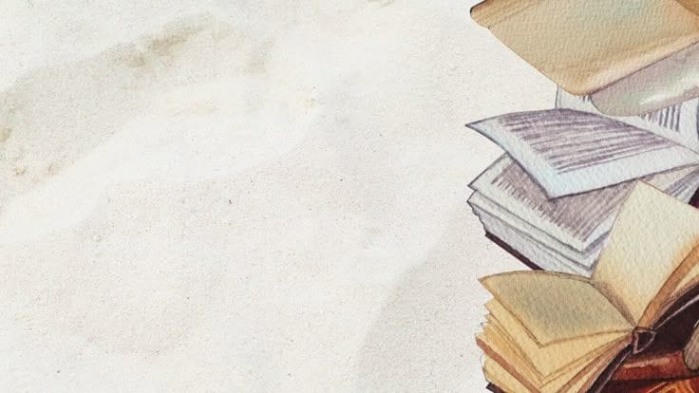
CHÚA NHẬT XXIV
THƯỜNG NIÊN
NĂM A

Slide 4
Vui học Kinh Thánh
Matthêu 18, 21-35

Slide 5
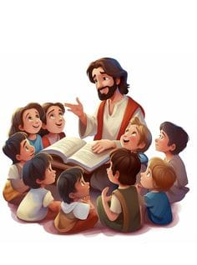
Kinh Thánh
NXB TÔN GIÁO
Tin mừng theo thánh Gio an

Slide 6

Khi ấy, Phêrô đến thưa cùng Chúa Giêsu rằng: “Lạy Thầy, khi anh em xúc phạm đến con, con phải tha thứ cho họ mấy lần. Có phải đến bảy lần không?” Chúa Giêsu đáp: “Thầy không bảo con phải tha đến bảy lần, nhưng đến bảy mươi lần bảy.
“Về vấn đề này, thì Nước Trời cũng giống như ông vua kia muốn tính sổ với các đầy tớ. Trước hết, người ta dẫn đến vua một người mắc nợ mười ngàn nén bạc.
TIN MỪNG THEO THÁNH MATTHÊU
(18, 21-35)

Slide 7

“Khi ra về, tên đầy tớ gặp một người bạn mắc nợ y một trăm bạc: Y tóm lấy, bóp cổ mà nói rằng: “Hãy trả nợ cho ta”. Bấy giờ người bạn sấp mình dưới chân và van lơn rằng: “Xin vui lòng cho tôi khất một kỳ hạn, tôi sẽ trả hết nợ cho anh”. Y không nghe, bắt người bạn tống giam vào ngục, cho đến khi trả nợ xong.
Người này không có gì trả, nên chủ ra lệnh bán y, vợ con và tất cả tài sản của y để trả hết nợ. Người đầy tớ liền sấp mình dưới chân chủ và van lơn rằng: “Xin vui lòng cho tôi khất một kỳ hạn và tôi sẽ trả cho ngài tất cả”. Người chủ động lòng thương, trả tự do và tha nợ cho y.

Slide 8
“Các bạn y chứng kiến cảnh tượng đó, rất khổ tâm, họ liền đi thuật với chủ tất cả câu truyện. Bấy giờ chủ đòi y đến vào bảo rằng: “Tên đầy tớ độc ác kia, ta đã tha hết nợ cho ngươi, vì ngươi đã van xin ta; còn ngươi, sao ngươi không chịu thương bạn ngươi như ta đã thương ngươi?”
Chủ nổi giận, trao y cho lý hình hành hạ, cho đến khi trả hết nợ.
“Vậy Cha Ta trên trời cũng xử với các con đúng như thế, nếu mỗi người trong các con không hết lòng tha thứ cho anh em mình”.

Slide 9


Câu 1
P | H | Ê | R | Ô
Câu 2
B | Ả | Y | L | Ầ | N
Câu 3
B | Ả | Y | M | Ư | Ơ | I | L | Ầ | N | B | Ả | Y
Câu 4
M | Ư | Ờ | I | N | G | À | N
Câu 5
S | Ấ | P | M | Ì | N | H
Câu 6
T | H | A | H | Ế | T | N | Ợ
Câu 7
M | Ộ | T | T | R | Ă | M | B | Ạ | C
Câu 8
T | R | Ả | H | Ế | T | N | Ợ
Câu 9
T | H | Ư | Ơ | N | G
Câu 10
T | H | A | T | H | Ứ

Slide 10
Câu 1:
Ai đến hỏi Chúa Giêsu về việc tha thứ?

Slide 11
Câu 2:
Phêrô hỏi phải tha thứ đến mấy lần?

Slide 12
Câu 3:
Chúa Giêsu dạy phải tha thứ bao nhiêu lần?

Slide 13
Câu 4:
Chúa Giêsu kể người đầy tớ mắc nợ vua bao nhiêu nén bạc?

Slide 14
Câu 5:
Người đầy tớ đó đã làm gì trước mặt vua để van lơn?

Slide 15
Câu 6:
Vua đã làm gì với người đầy tớ khi anh van xin?

Slide 16
Câu 7:
Người đầy tớ có người bạn mắc nợ anh ta bao nhiêu?

Slide 17
Câu 8:
Người đầy tớ tống bạn mình vào ngục cho đến khi nào?

Slide 18
Câu 8:
Người đầy tớ tống bạn mình vào ngục cho đến khi nào?

Slide 19
Câu 9:
Ông chủ trách người
đầy tớ không như thế nào với bạn mình?

Slide 20
Câu 10:
Chúa Giêsu dạy chúng ta phải hết lòng làm gì cho anh em mình?

